Slide 1
DEZAVANTAJLI VE RİSK ALTINDAKİ ÖĞRENCİLERE YÖNELİK REHBERLİK ÇALIŞMALARINDA DKAB ÖĞRETMENLERİNİN ROLÜ

Slide 2
REHBERLİK NE DEMEKTİR

Slide 3
REHBERLİK;
Bireylerin kişisel özelliklerinin farkında olmasını sağlayarak belirlenen gerçekçi hedeflere ulaşmasında
istekli kılmak, yol göstermek ve mücadele etmeye kararlı kılmaktır.

Slide 4
Dezavantajlı ve risk altındaki öğrenciler kimlerdir?
Risk altındaki öğrenciler/çocuklar dediğimizde de en sık karşımıza çıkan 4 grup olduğu görülmektedir. Bunlar:
sokak çocukları,
suça itilen çocuklar
çalışan çocuklar,
istismara maruz kalan çocuklar şeklinde gruplandırılabilir.
Bunun yanı sıra; dikkat eksikliği ve hiperaktivite sendromu, karşı olma-karşıt olma bozukluğu gibi ruhsal ve davranışsal bozukluğu olan çocuklar da bu gruba dahil edilmektedir.

Slide 5
Dikkat eksikliği
Sokak çocukları
Suça itilen çocuklar
Dezavantajlı ve Risk Altındaki Öğrenciler
karşı olma-karşıt olma
Hiperaktivite
Çalışan çocuklar
İstismara maruz kalan çocuklar
Mülteci çocuklar

Slide 6
KENDİNE ZARAR VERME SOKAKTA ÇALIŞMA SUÇ İŞLEME EĞİLİMİ
RİSK ALTINDAKİ öğrencileriN SERGİLEDİKLERİ DAVRANIŞLAR
EVDEN KAÇMA Okuldan KAÇMA ŞİDDET EĞİLİMİ MADDE KULLANMA

Slide 7
Bu tarz davranışlara yol açan etkenler;
Genetik etkenler
Ailesel etkenler
Psikolojik etkenler
Çevresel etkenler
Göç,Afet

Slide 8
BİZE
DÜŞEN GÖREV NEDİR

Slide 9
ÖĞRENCİLERE
ROL-MODEL
OLMAK

Slide 10
ÖĞRENCİYİ
VE
YAKIN ÇEVRESİNİ
İYİ TANIMAK

Slide 11
BAŞKALARINA
SAYGILI OLMAYI
TEŞVİK ETMEK

Slide 12
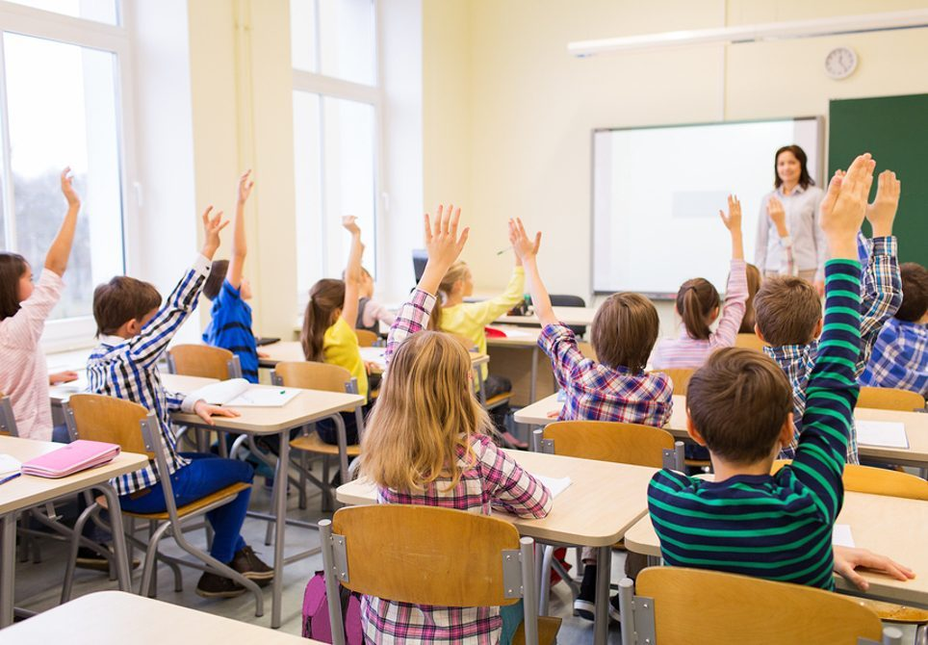
UYULMASI GEREKEN KURALLARI ÖĞRENCİLERLE BERABER HAZIRLAMAK.

Slide 13
VELİLERLE İLETİŞİM HALİNDE OLMAK, İŞBİRLİĞİ YAPMAK.

Slide 14
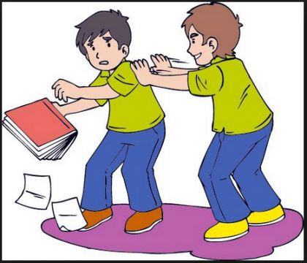
TÜRÜ VE GEREKÇESİ NE OLURSA OLSUN ŞİDDETE ASLA TOLERANS GÖSTERMEMEK.

Slide 15
ÖĞRENCİLERİN SORUNLARINI
DİNLEMEK,PROBLEMİN KAYNAĞINI ÖĞRENMEK VE ÇÖZÜM ÜRETMEYE
ÇALIŞMAK.

Slide 16
RİSK GRUBUNDAKİ ÖĞRENCİLER
İLE İLGİLİ OKUL REHBERLİK SERVİSİ İLE
İŞBİRLİĞİ İÇERİSİNDE OLMAK.

Slide 17
ŞİDDETE EĞİMLİ ÖĞRENCİLERLE İLGİLİ GEREKEN DURUMLARDA OKUL İDARESİ VE İLGİLİ KURULUŞLARI BİLGİLENDİRMEK.

Slide 18
ÖĞRENCİLERE DAVRANIŞLARI HAKKINDA GERİBİLDİRİM VERMEK. DOĞRU DAVRANIŞI ÖĞRETMEK.

Slide 19
ÖĞRENCİLERİN BAŞARILI
OLABİLECEĞİ ALANLAR BULMAK.
POTANSİYELLERİNİ ORTAYA
ÇIKARMAYA ÇALIŞMAK.

Slide 20
ÖĞRENCİLERE SORUMLULUK VERMEK.

Slide 21
HAZIRLAYANLAR
EMİNE KAYA
TAMER AKTAŞ
BARIŞ BAŞER
ŞENAY TURAN
ADEM DEMİR
ALİ GÜNDÜZ

